Slide 1


網頁組
Notes:
Hi，各位，又是個嶄新的一天到來

Slide 2
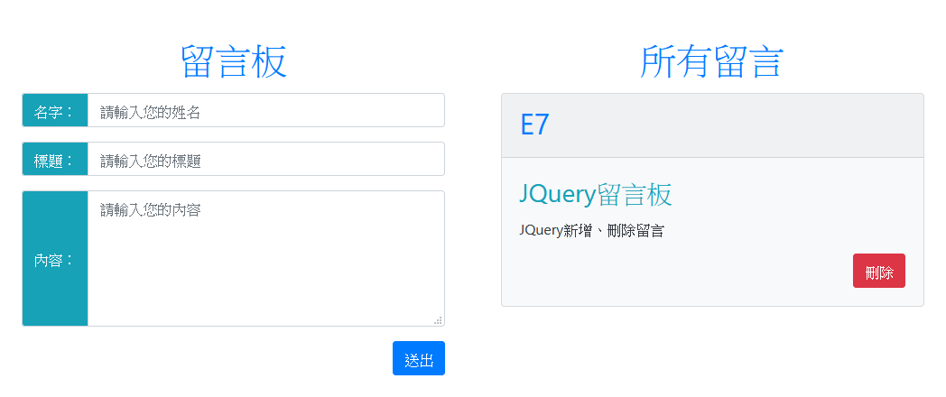
JQuery 留言板

Slide 3
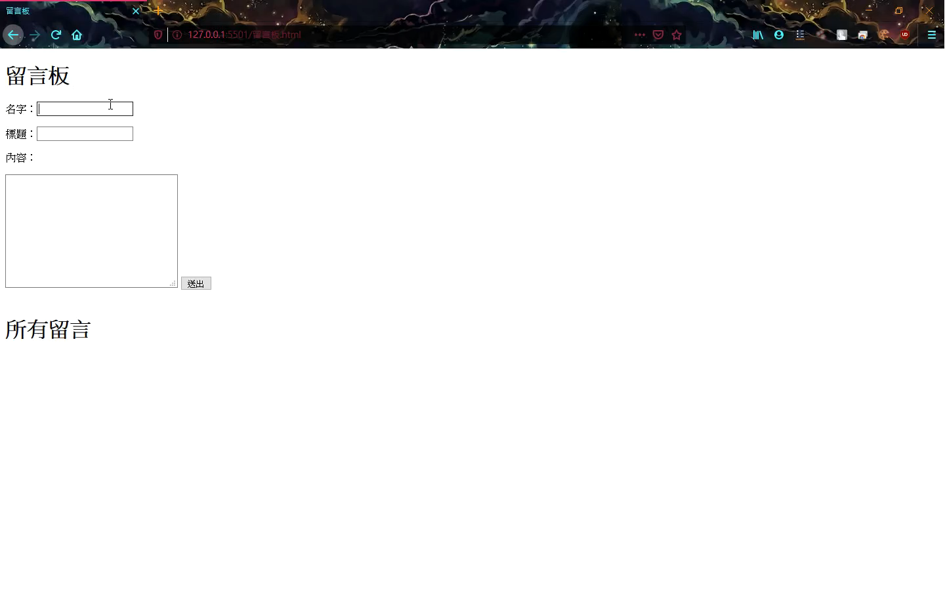
新增留言

Slide 4
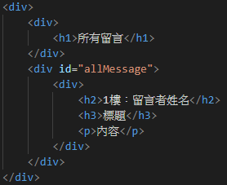
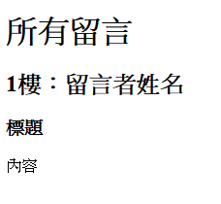
新增留言
第一步：先 刻版 以及 替放留言的 div 加上 id
提醒：在開始之前記得在head引入JQueryㄛ!!!

Slide 5
新增留言

Slide 6
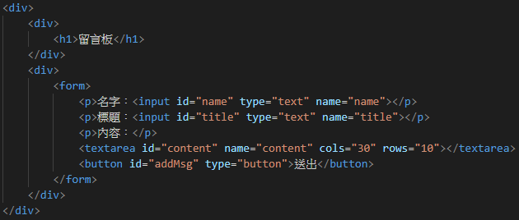
新增留言
第二步：替 輸入欄位 以及 按鈕 新增 id

Slide 7
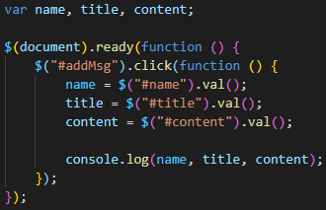
新增留言
第二步：利用 JS 去取得輸入欄位的值
利用console確認是否有成功取得
此示範使用JQuery

Slide 8
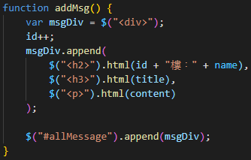
新增留言
第三步：利用 JS 動態新增 HTML
宣告一個全域變數
利用 append 與 html 將 標籤 與 輸入值 新增至留言區的id
此示範使用JQuery

Slide 9
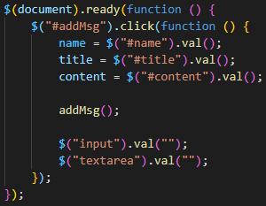
新增留言
第四步：呼叫 新增留言的 function
清除輸入欄位的值
此示範使用JQuery

Slide 10
刪除留言

Slide 11
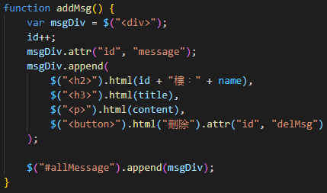
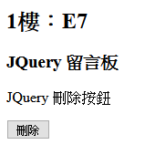
刪除留言
第一步：加上 刪除按鈕 以及 替每則留言加上 id
加上 按鈕 並且替按鈕加上 id
此示範使用JQuery

Slide 12

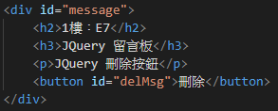
刪除留言
第二步：利用 parents() 和 remove() 刪除指定留言
利用 on() 來監聽 動態新增的元素
$( 任何元素 ).on( 事件 , 子元素 , function() {
do something
} )
parents()： 可以取得元素的指定的父元素
此示範使用JQuery

Slide 13
作業
必要達成目標：完成 JQuery 新增刪除留言。
選擇性達成目標：加上 Bootstrap 4 美化

Slide 14
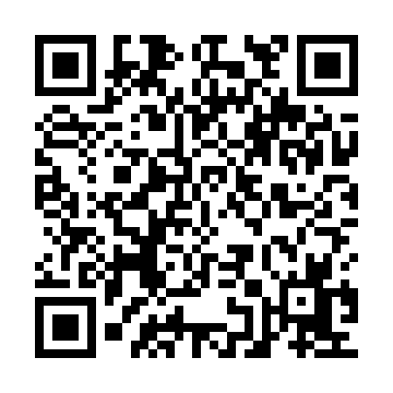
心得回饋
https://forms.gle/NdrrW86jgbSJaeYQ7

